Slide 1
Экологический аудит. Российский и зарубежный опыт
Подготовили студентки СПБГЭУ: Дзятская Эллина и Нехорошева Екатерина

Slide 2
Экологический аудит
независимая, комплексная, документированная оценка соблюдения экономическим субъектом требований нормативных документов и международных стандартов в области охраны окружающей среды и подготовка рекомендаций по улучшению такой деятельности.

Slide 3
История
Экологический аудит зародился примерно в 1970-1980-х годах
США - первая страна, в которой началось активное продвижение экоаудита
Постепенно к ней присоединились другие страны: Канада, Нидерланды Великобритания, и Швеция
В России внедрение практики экологического аудита началось в 1990-х годах
В 1997 г. - принятие программы развития экоаудита в России
В 1998 г. - принятие ряда правовых актов Госкомэкологии в области экологического аудита

Slide 4
Цели и задачи экологического аудита
1.Рациональное распределение материальных издержек организаций на основании определенных экологических факторов
2.Предотвращение вероятности финансовых потерь, связанных с нерациональным использованием ресурсов природы и загрязнением экологии
3.Установление доверительных взаимоотношений с местным населением и органами природоохранной сферы
4.Получение возможности использования определенных льгот и субсидий для компаний, вносящих значительный вклад в охрану природы
5.Выход на международные стандарты управления по вопросам экологии

Slide 5
Этапы экологического аудита
Этап 1
Этап 2
Этап 3
Этап 4
Этап 5
Получение объективной информации из разных источников
Визуальный осмотр объекта с анализом его состояния
Проверка первичной документации, регистрационных книг и других документальных актов
Исследование состояния природной среды
Формирование предложений рекомендательного характера

Slide 6
ISO 14000
Разработан на основе первого в мире стандарта BS 7750
Используется в более 160 государствах более 223 тысяч учреждений и предприятий

Slide 7
ISO 14000
Фундаментальный свод правил для проектирования и внедрения экоаудита
Набор дополнительных руководств для повышения эффективности экоаудита
Комплекс специфических правил, регулирующих специфические аспекты менеджмента

Slide 8
EMAS (Eco-Management and Audit Scheme)
Разработана Европейской комиссией в 1992 году
В настоящее время EMAS зарегистрировано более 4600 организаций
Используется на предприятиях обрабатывающей промышленности, водоснабжения, газоснабжения и электроэнергетики

Slide 9
EMAS
ISO-14000
Обширнее, чем ISO 14000
Применяется на добровольной основе
Требует систематическое ведение экологической работы
Регулярная публикация экоаудита в отчетности
Учитывает экологическую рентабельность
Применяется на добровольной основе
Не требует отражения в отчетности
предполагает публичную доступность экологической политики компаний

Slide 10
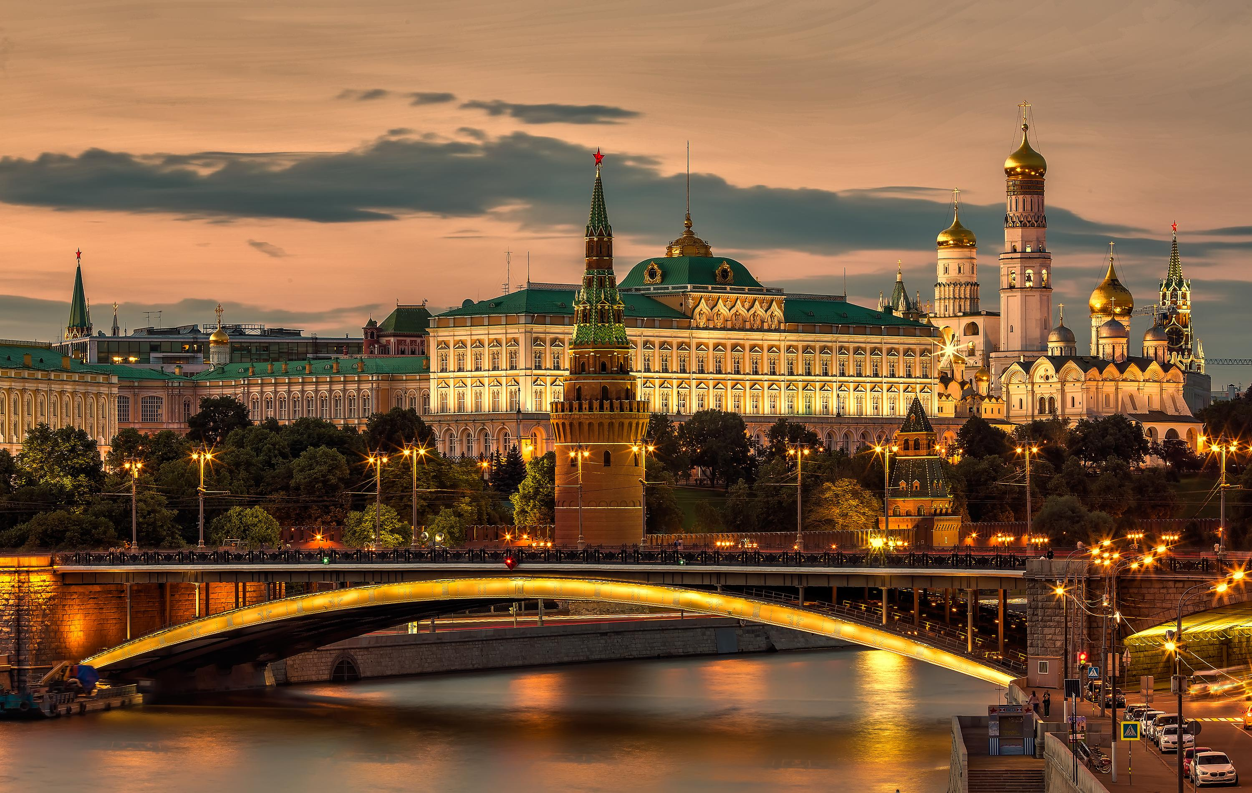
Экологический аудит в России
Российские компании, представляющие товары на международный рынок получают стандарты EMAS и ISO 14000
Россия постоянно присутствует в руководящих органах Международной организации по стандартизации
В качестве добровольного принята русская версия стандарта: ГОСТ Р ИСО 14001-2016

Slide 11
Российские стандарты, вступившие в силу с 01.01.2020
ГОСТ Р 58534-2019 Экологический менеджмент. Эффективность использования ресурсов. Часть 1. Основные принципы и стратегии
ГОСТ Р 58533-2019 Экологический менеджмент. Руководство по оценке затрат промышленных предприятий на обеспечение экологической безопасности
ГОСТ Р 58530-2019 Экологический менеджмент. Эффективность использования ресурсов. Руководство по оценке эффективности использования ресурсов для малых и средних предприятий
ГОСТ Р ИСО 14008-2019 Денежная оценка воздействия на окружающую среду и соответствующих экологических аспектов
ГОСТ Р ИСО 14044-2019 Экологический менеджмент. Оценка жизненного цикла. Требования и рекомендации

Slide 12
Российские стандарты, вступившие в силу с 01.01.2020
ГОСТ Р 58543-2019 Интегрированные системы менеджмента. Руководство для малых и средних предприятий по оценке компетентности экспертов по интегрированным системам менеджмента
ГОСТ Р 58542-2019 Интегрированные системы менеджмента. Руководство по практическому применению
ГОСТ Р 58532-2019 Экологический менеджмент. Система ключевых показателей экологической эффективности. Руководство по разработке, внедрению и практическому применению
ГОСТ Р​ 52724-2019 Системы экологического менеджмента. Общие руководящие указания по созданию, внедрению и обеспечению функционирования на химически опасных производственных объектах

Slide 13
«Экология — догадка, что, если ты и свинья и дуба тебе не жалко, всё же не следует подрывать у него корни.»
Александр Круглов

Slide 14
Благодарим за внимание!

